Slide 1


Stage MI
Métrologie
Répétabilité, reproductibilité
et fidélité d’une analyse
I Contextualisation du problème
II Apports théoriques
III Recontextualisation en TP de MI

Slide 2

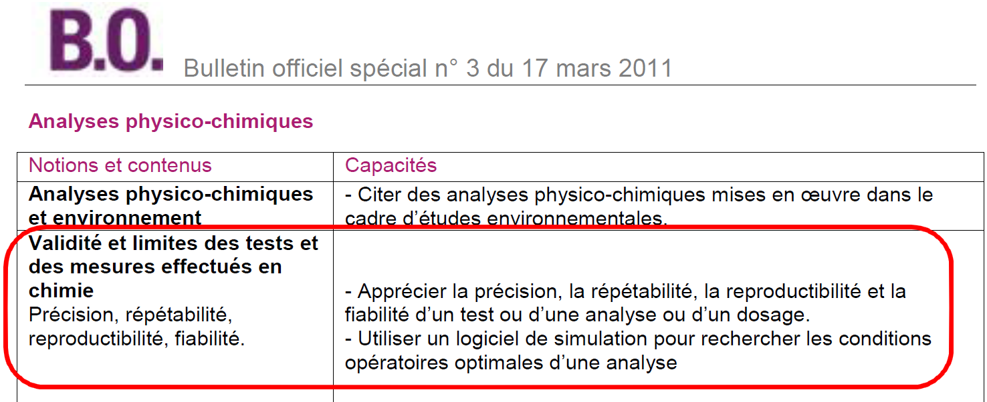
Répétabilité, reproductibilité et fidélité d’une analyse
I Contextualisation du problème
Le problème peut être abordé en liaison avec l’enseignement de spécialité SPCL avec une approche contextuelle à partir de documents authentiques…

Slide 3
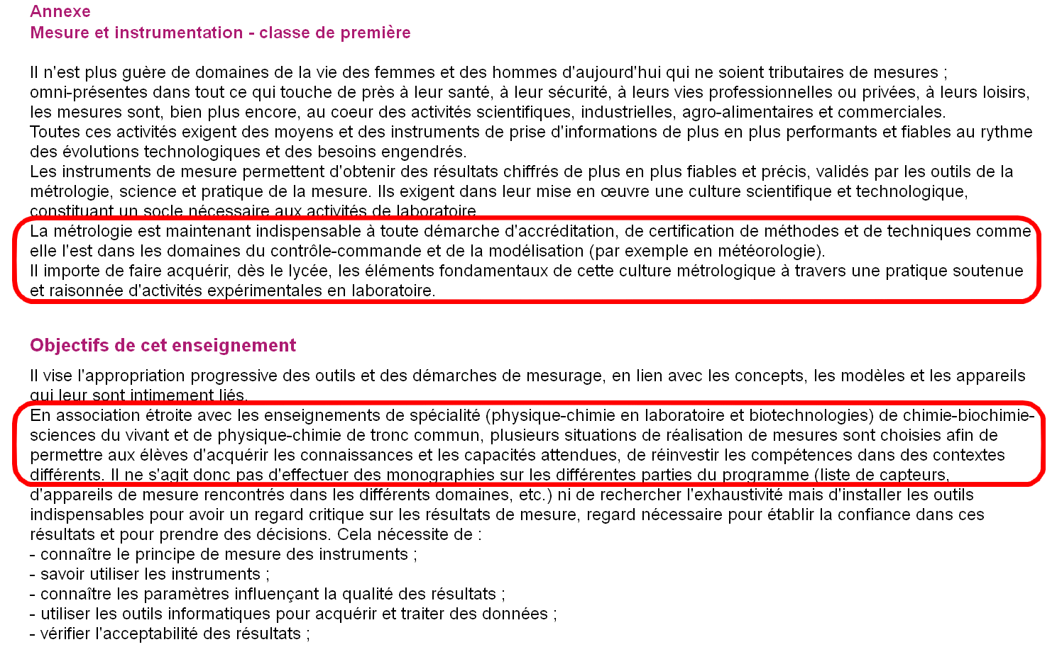
Répétabilité, reproductibilité et fidélité d’une analyse
I Contextualisation du problème

Slide 4
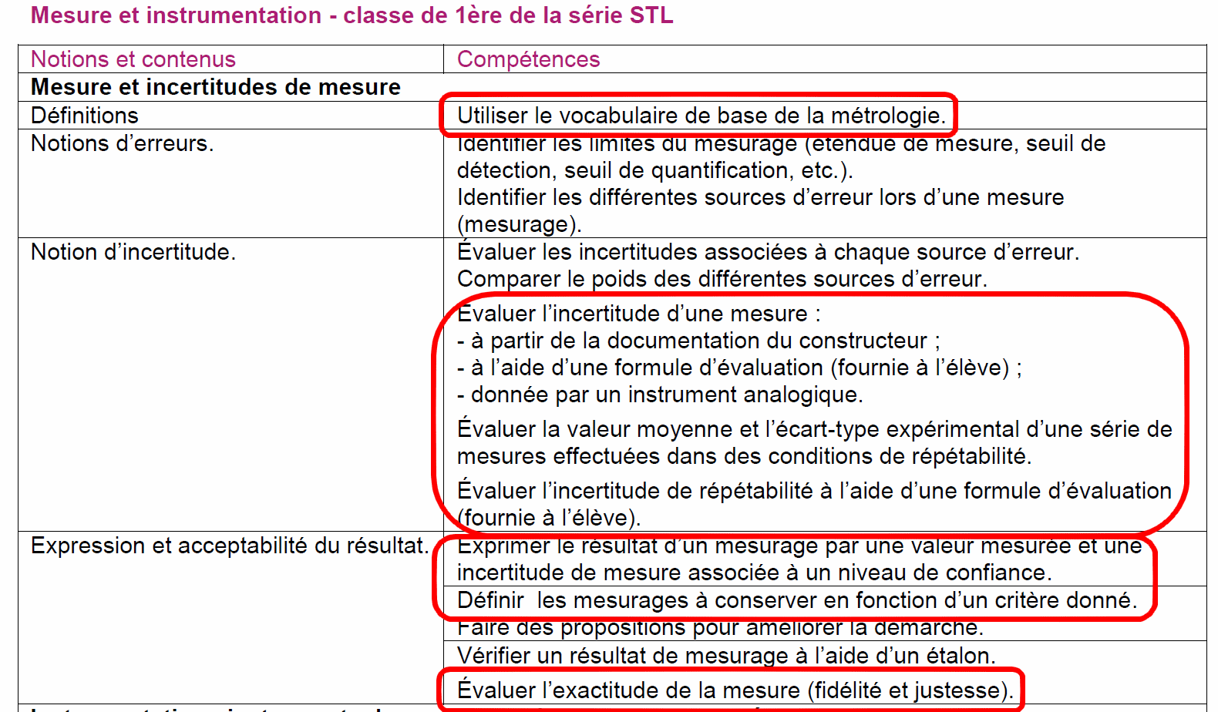
Répétabilité, reproductibilité et fidélité d’une analyse
I Contextualisation du problème

Slide 5
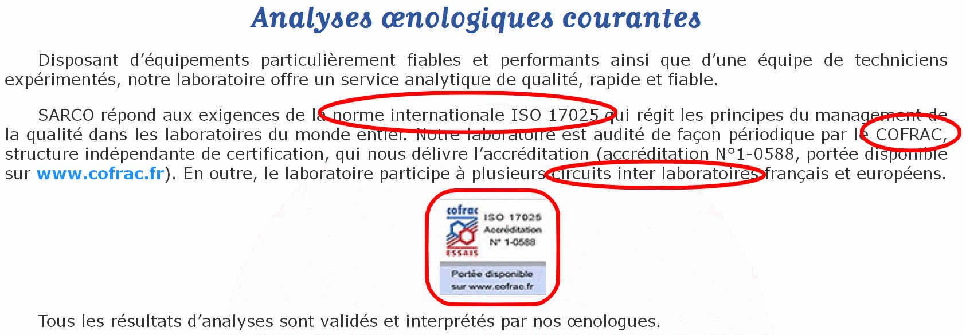
Répétabilité, reproductibilité et fidélité d’une analyse
I Contextualisation du problème
A partir de la page d’accueil du site internet de différents laboratoires d’analyse œnologiques, on pourra sensibiliser les élèves à la notion d’accréditation et aux contraintes imposées par une démarche qualité, ainsi qu’aux éléments fondamentaux de la culture métrologique.

Slide 6
Répétabilité, reproductibilité et fidélité d’une analyse
I Contextualisation du problème
  Documents élève :
http://www.sarco.fr/index.php?r=40
http://www.oenotechnic.com/Laboratoire
http://www.cofrac.fr
magazine Compétences n°33 de janvier 2004
(Le magazine de l’accréditation)
(pages 7 à 9)
(GUM – NF EN ISO/CEI 17025 – ISO 5725)
(guide EA-4/16)

Slide 7
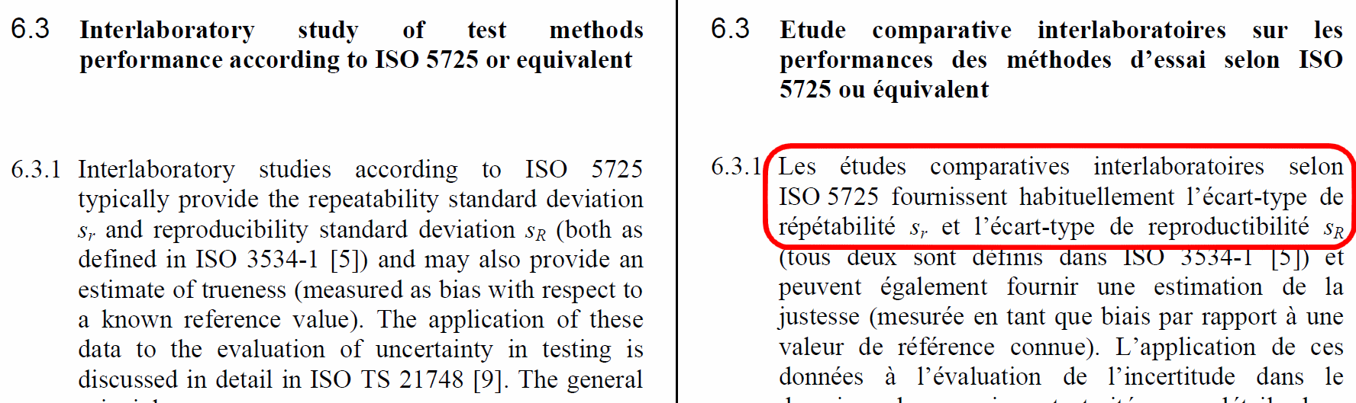
Répétabilité, reproductibilité et fidélité d’une analyse
I Contextualisation du problème
  Documents élève :
guide EA-4/16
(version bilingue anglais/français par le Cofrac)

Slide 8
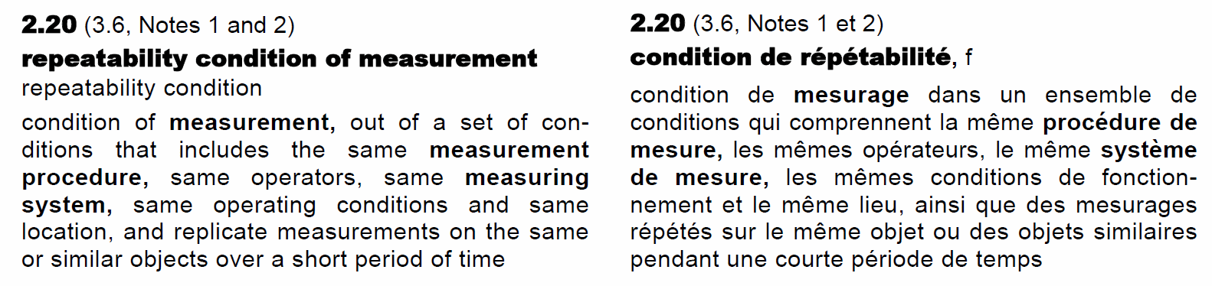
Répétabilité, reproductibilité et fidélité d’une analyse
II Apports théoriques
Le vocabulaire de la métrologie et les apports théoriques pourront être amenés à l’occasion d’un travail de recherche ou à partir de documents officiels (BIPM-VIM)…
voir, par exemple le site officiel avec un document bilingue :
http://www.bipm.org/fr/publications/guides/vim.html
(disponible au format pdf avec son corrigendum de mai 2010)

Slide 9
Répétabilité, reproductibilité et fidélité d’une analyse
II Apports théoriques
Il pourra être utile de consulter le document suivant :
Acceptabilité et expression des résultats expérimentaux
ou encore le site de Jean-François Perrin :
http://www.perrin33.com/incertitudes/iso5725-2/repetrepro.html
Ces notions pourront être recontextualisées à l’occasion d’un TP de MI (fidélité de l’analyse de l’acidité d’un vin).
Le traitement statistique des mesures sera effectué à l’aide d’un tableur.

Slide 10
Répétabilité, reproductibilité et fidélité d’une analyse
II Apports théoriques
  La norme ISO 17025 :
  Elle régit l’accréditation des laboratoires d’étalonnage et d’essais.
  (Reconnaissance par une tierce partie - Compétence à réaliser des prélèvements et analyses déterminés et à en assurer la qualité)
  La norme ISO 5725 :
Elle définit la répétabilité et la reproductibilité d’une méthode d’analyse chimique.

Slide 11
Répétabilité, reproductibilité et fidélité d’une analyse
II Apports théoriques
  Norme ISO 17025 :
compatible avec les ISO 9000 (94 et 2000) pour le management de la qualité
exigences spécifiques aux « métiers » de laboratoires (compétence)
couverture d’activités larges (de l’échantillonnage à l’interprétation de résultats)
exigences de formalisation fortes (exigence de procédures)

Slide 12
Répétabilité, reproductibilité et fidélité d’une analyse
II Apports théoriques
  Norme ISO 17025 :
Processus
d' analyse
Processus
de
prélèvement
Processus
d’interprétation
Système de management de la qualité

Slide 13
Répétabilité, reproductibilité et fidélité d’une analyse
II Apports théoriques
  Réglementation pour les laboratoires :
Les Ministères délivrent les agréments et le COFRAC délivre l’accréditation (pour une durée déterminée).
Exemples de reconnaissance officielle par des agréments :
  Ministère de l ’Aménagement du territoire et de l ’environnement
      Agrément pour exécuter certains types d ’analyses des eaux ou sédiments
  Ministère des affaires sociales et de l’intégration
      Agrément au titre du contrôle sanitaire de l ’eau
«L’agrément est subordonné à une accréditation préalable par le COFRAC». Arrêté du 12/11/1998 (Eaux)
L’accréditation COFRAC devient une obligation.

Slide 14
Répétabilité, reproductibilité et fidélité d’une analyse
II Apports théoriques
  Caractérisation d’une méthode d’analyse :
Pour être accréditée, une méthode de dosage doit être validée. Cette validation passe par l’étude de :
sa spécificité, sa sélectivité
sa répétabilité, sa reproductibilité
sa justesse
sa linéarité
sa limite de détection, sa limite de quantification
sa robustesse

Slide 15
Répétabilité, reproductibilité et fidélité d’une analyse
II Apports théoriques
  Répétabilité et reproductibilité :
Répétabilité des résultats de mesurage :
Etroitesse de l’accord entre les résultats de mesurages successifs du même mesurande, mesurages effectués dans la totalité des mêmes conditions de mesure.
Reproductibilité des résultats de mesurage :
Etroitesse de l’accord entre les résultats de mesurages successifs du même mesurande, mesurages effectués en faisant varier certaines conditions de mesure.

Slide 16
Répétabilité, reproductibilité et fidélité d’une analyse
II Apports théoriques
  Incertitudes de mesure – Les outils :
méthode Monte-Carlo (facteurs d’influence)
métrologie : méthode GUM (calcul cumulé des incertitudes)
CHIMIE : méthode ISO 5725 (calcul global des incertitudes)

Slide 17
Répétabilité, reproductibilité et fidélité d’une analyse
II Apports théoriques
  Analyse inter laboratoires :
Les objectifs de la norme ISO 5725 sont : valider une méthode, en donner sa fidélité, analyser la justesse.
Concentration 1 Concentration 2 …
Laboratoire 1
répétitions 1,2,3,4…
Laboratoire 2
répétitions 1,2,3,4…
…
répétitions 1,2,3,4…

Slide 18
Répétabilité, reproductibilité et fidélité d’une analyse
II Apports théoriques
  Justesse et fidélité :
ni juste ni fidèle
fidèle mais pas juste
juste mais pas fidèle
juste et fidèle

Slide 19
Répétabilité, reproductibilité et fidélité d’une analyse
II Apports théoriques
  Fidélité d’une méthode :
Limite de répétabilité r : écart maximum au niveau de confiance 95% entre 2 résultats obtenus sur un même échantillon pour une même méthode, un même analyste, un même appareil.
Limite de reproductibilité R : écart maximum au niveau de confiance 95% entre 2 résultats obtenus sur un même échantillon, pour une même méthode, par 2 analystes ou 2 laboratoires différents, sur des appareils différents.

Slide 20
Répétabilité, reproductibilité et fidélité d’une analyse
II Apports théoriques
  Etude statistique :
X_{i}= μ + L_{i} + ε_{i}
Variances :
On a donc s²_{R} = s²_{L} + s²_{r}
mesure
reproductibilité
répétabilité
concentration vraie
inter-laboratoires
biais (erreur systématique) du laboratoire … ou de la méthode
erreur aléatoire

Slide 21
Répétabilité, reproductibilité et fidélité d’une analyse
II Apports théoriques
  Norme ISO 5725 : Fidélité
p laboratoires N = nombre total de mesures
n_{i} = nombre de répétitions
N’=N- SCE = Somme des Carrés des Ecarts
SCE_{L}=SCE_{inter}
s_{r}²=
s_{L}²=
s_{R}²= s_{L}²+s_{r}²
p
Σ n_{i}²
i=1
N
SCE_{intra}
N-p
SCE_{L}
(p-1)( - s_{r}²)
p-1
N’
r = 2,83×s_{r} limite de répétabilité à 95%
R = 2,83×s_{R} limite de reproductibilité à 95%

Slide 22
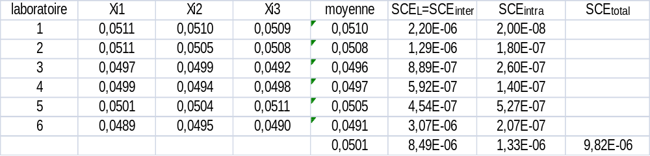
Répétabilité, reproductibilité et fidélité d’une analyse
II Apports théoriques
  Exemple avec 3 mesures dans 6 laboratoires :
  (Dosage d’une solution de H₂SO₄ qui titre environ 0,05 mol.L⁻¹)
Moyenne générale
Somme des carrés des écarts intralabo
Somme des carrés des écarts interlabo
Somme des carrés des écarts totaux

Slide 23
Répétabilité, reproductibilité et fidélité d’une analyse
II Apports théoriques
  Résultats :
p=6 laboratoires N = 3×6 = 18 nombre total de mesures
n_{i} = 3 = nombre de répétitions par labo
N’= 18- =15
s_{r}²= = = 5,33×10⁻⁸
s_{L}²= = 5,29×10⁻⁷
s_{R}²= s_{L}²+s_{r}² = 5,29×10⁻⁷ + 5,33×10⁻⁸ = 6,40×10⁻⁷
6×3²
18
SCE_{intra}
1,33×10⁻⁶
N-p
18-6
8,49×10⁻⁶
(6-1)( - 5,33×10⁻⁸)
6-1
15

Slide 24
Répétabilité, reproductibilité et fidélité d’une analyse
II Apports théoriques
  Résultats :
r = 2,83×s_{r} limite de répétabilité à 95% = 6,54.10⁻⁴
R = 2,83×s_{R} limite de reproductibilité à 95% = 2,26.10⁻³

Slide 25

Répétabilité, reproductibilité et fidélité d’une analyse
II Apports théoriques
  Conclusion :
On trouve r = 0,00066
Cela signifie que, dans un même laboratoire et pour la même méthode, la différence maximale, au risque de 5%, qui sépare 2 résultats vaut 0,00066 mol.L⁻¹ de H₂SO₄ par litre sur un échantillon dont la moyenne est proche de 0,05 mol.L⁻¹.
On trouve R = 0,0023
Cela signifie que, si on fait réaliser ces mesures par 2 laboratoires différents, on peut s’attendre à avoir des résultats qui diffèrent au plus de 0,0023 mol.L⁻¹.

Slide 26
Répétabilité, reproductibilité et fidélité d’une analyse
II Apports théoriques
  Conclusion :
Si on n’obtient pas ces performances, on doit soupçonner ou la compétence du laboratoire ou l’homogénéité de l’échantillon.

Slide 27
Pour cette étude, les moyennes de chaque laboratoire ne doivent pas être trop différentes : un laboratoire qui aurait une moyenne trop forte ou trop faible sera déclaré aberrant.
Répétabilité, reproductibilité et fidélité d’une analyse
II Apports théoriques
  Approfondissement :
Y a-t-il un laboratoire qui a une moyenne aberrante ?
Le test de Grubbs permet de répondre à cette question :
On calcule pour chaque laboratoire
G_{calc}=abs(moyenne labo-moyenne générale)/écart type des moyennes.

Slide 28
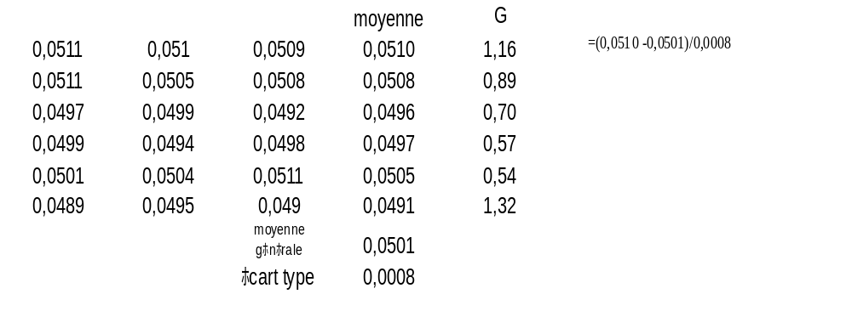
Répétabilité, reproductibilité et fidélité d’une analyse
II Apports théoriques
  Approfondissement :
Moyenne
générale
Ecart type
La table de Grubbs donne pour 6 laboratoires avec un risque de 5% G_{table}=1,887, donc tous les laboratoires peuvent ici être conservés. Si un laboratoire devait être écarté, il faudrait refaire les calculs sans ce laboratoire.

Slide 29
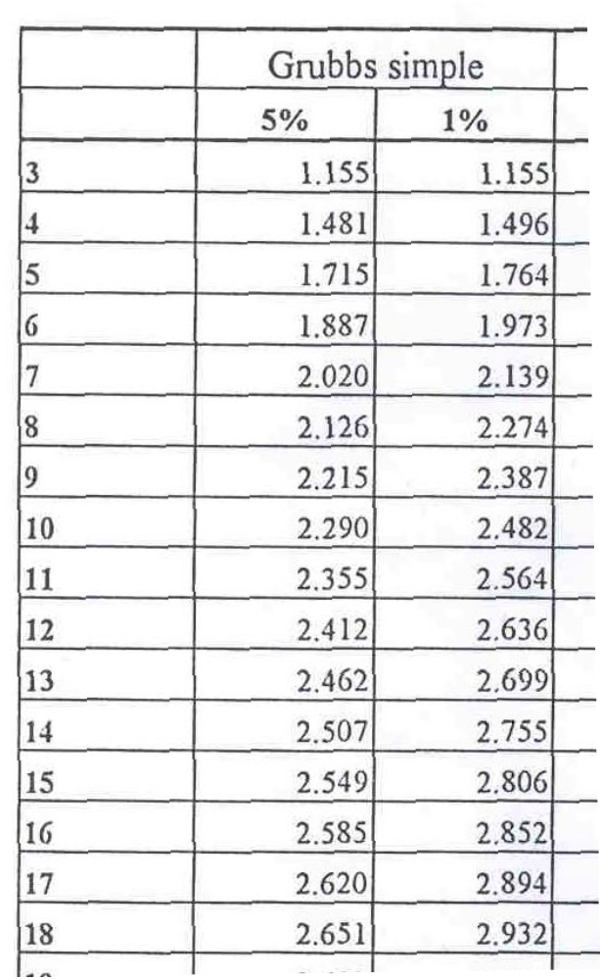
Répétabilité, reproductibilité et fidélité d’une analyse
II Apports théoriques
  Approfondissement :
table de Grubs pour p laboratoires

Slide 30
Pour cette étude, les variances de chaque laboratoire doivent être très proches : un laboratoire qui obtiendrait une variance trop différente des autres laboratoires sera déclaré aberrant.
Répétabilité, reproductibilité et fidélité d’une analyse
II Apports théoriques
  Approfondissement :
Y a-t-il un laboratoire qui a une variance trop importante ?
Le test de Cochran permet de répondre à cette question :
On calcule C_{calc}=variance maxi/Σvariances = SCE_{intra}/ΣSCE_{intra}
C_{calc}= 5,27.10⁻⁷/1,33.10⁻⁶=0,396 (pour le laboratoire 5)

Slide 31
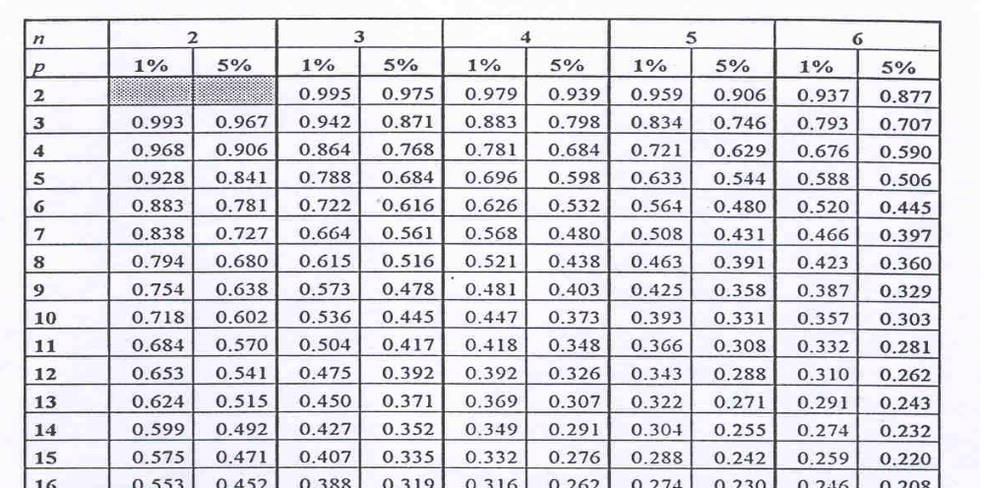
Répétabilité, reproductibilité et fidélité d’une analyse
II Apports théoriques
  Approfondissement : (p laboratoires et n répétitions)
  La table de Cochran donne pour 3 répétitions et 6 laboratoires avec un risque de 5% C_{tab}=0,616. C_{tab} >C_{calc} donc le laboratoire 5 peut être conservé.

Slide 32
Répétabilité, reproductibilité et fidélité d’une analyse
II Apports théoriques
  En résumé :
Une étude inter laboratoires peut être utilisée pour :
- préciser la fidélité d’une méthode
- tester les laboratoires
- élaborer des Matériaux de Référence Certifiés (MRC) :
sur le flacon, on marquerait :
MRC acide sulfurique 0,0501 ± 0,0023 mol.L⁻¹.

Slide 33
Répétabilité, reproductibilité et fidélité d’une analyse
II Apports théoriques
  Limites d’une étude inter laboratoires :
- les laboratoires ne jouent pas le jeu
- les échantillons envoyés ne sont pas homogènes
- les échantillons envoyés ne sont pas stables dans le temps ce qui impose des contraintes pour les laboratoires et des dates de péremption pour les MRC ainsi réalisés.
- les interprétations statistiques sont réalisées de façon théorique sans tenir compte des réalités du terrain : des résultats aberrants doivent faire l’objet d’une critique sérieuse au niveau de chaque laboratoire (date d’analyse, stockage de l’échantillon…).

Slide 34
Répétabilité, reproductibilité et fidélité d’une analyse
III Recontextualisation en TP de MPI
Fiabilité d’une méthode de dosage de l’acidité d’un vin :
L'acidité renforce et soutient les arômes en apportant au vin du corps et de la fraîcheur tout en aidant à son vieillissement.
Principe de la manipulation :
(voir protocole détaillé – cas b)
Prélever E mL de vin (blanc de préférence), ajouter quelques gouttes de BBT et doser par la soude.
D 'après la réglementation européenne, l'acidité se mesure en équivalent d'acide tartrique.
Les résultats seront donc exprimés g d’acide tartrique par L.

Slide 35
Répétabilité, reproductibilité et fidélité d’une analyse
III Recontextualisation en TP de MPI
L‘acide tartrique est le nom usuel de l'acide 2,3-dihydroxybutanedioïque, qui a pour formule brute C₄H₆O₆. (M=150 g/mol)
Sa formule semi-développée est HOOC-CHOH-CHOH-COOH.
exemple :
on obtient Ve d’où n_{acide}=C_{OH-}Ve pour E litre de vin, donc C_{OH-}Ve×1/E mole d’acide soit 150×(C_{OH-}Ve×1/E)/2 g C₄H₆O₆ par L de vin.
On suppose que chaque manipulateur représente un laboratoire.
Faire 1 essai dont on ne tiendra pas compte pour tester la méthode puis faire 3 répétitions (même manipulateur).
On reportera les résultats dans un tableur sur l’ordinateur.
(fichiers disponibles pour Excel et OpenOffice)
Compte rendu : reprendre les résultats et élaborer des conclusions quant à la fiabilité de la méthode.

Slide 36
Répétabilité, reproductibilité et fidélité d’une analyse
III Recontextualisation en TP de MPI
  Remarque :
On fait souvent appel à des étalons certifiés pour tester une méthode ou pour tester un laboratoire : ces étalons sont appelés Matériel de Référence Certifiés ; ils comportent l’élément à doser dans sa matrice.
exemple : pour doser l’alcool dans un vin, on utilise un vin
Il se peut qu’il n’existe pas de MRC pour un dosage particulier.
Ces MRC sont chers car ils font l’objet d’une étude inter laboratoires.
Application : si vous deviez commercialiser un MRC pour le dosage de l’acidité d’un vin blanc, quelles indications mettriez vous sur l’étiquette : ± g.L⁻¹.

